Slide 1
NARODNA NOŠNJA MOGA MJESTA

Slide 2
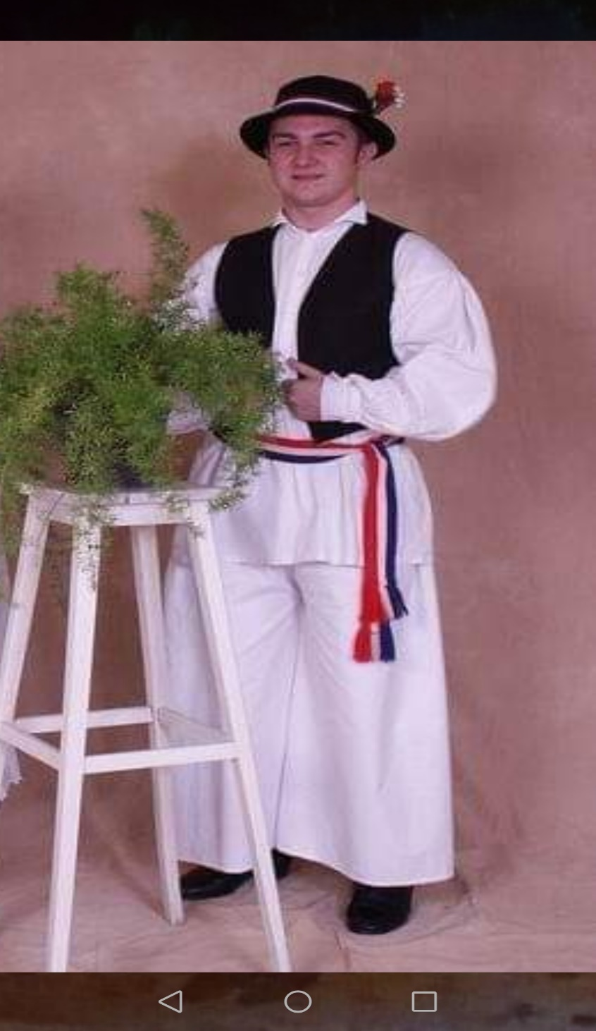
Muška narodna nošnja
Sastoji se od: gaća i košulje koje su bijele boje, prsluk izvezen
zlatovezom od crnoga pliša, trobojnice tkanice oko struka, crnoga
šešira te čizama ili opanaka

Slide 3
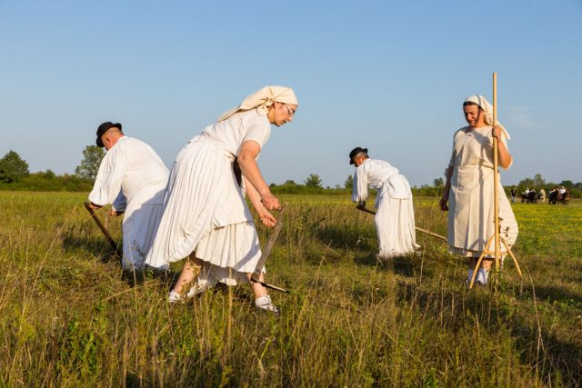
Postojale su svečane i radne nošnje
Svečane nošnje muškarci i žene su nosili samo u posebnim prilikama, npr. u svatove, u crkvu, na kirvaje i druge prigode
Radna nošnja nije imala prsluk ni maramu, i nosila se kako joj samo ime kaže kada se nešto radilo, to znači svakoga dana i prilikom obrađivanja zemlje ili vinograda

Slide 4
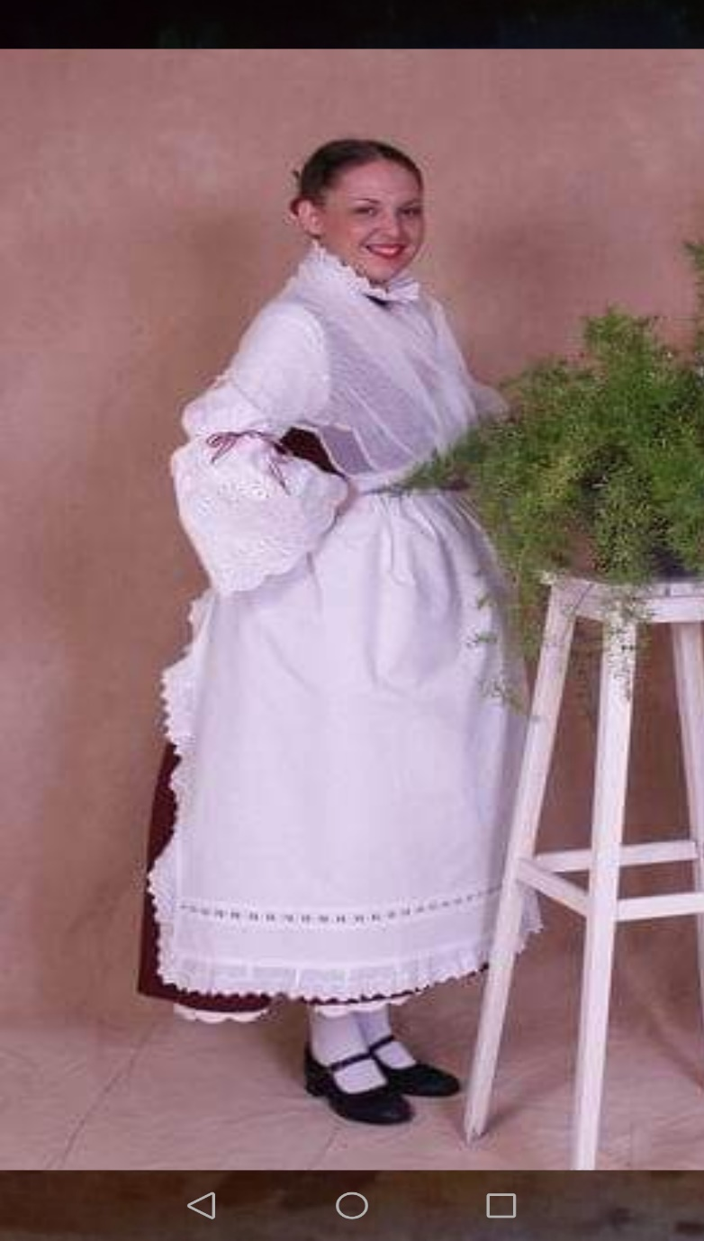
Ženska narodna nošnja
Sastoji se od dvije bijele vezene podsuknje-krilca, crvene suknje, bijele izvezene pregače, bijele vezene košulje koja se zove oplećak, marame koja se stavlja na leđa, čipka oko vrata, bijelih čorapa od vune, crnih sandala ili opančića, oko vrata biseri ili dukati, u kosi crveni cvijet, marama ili šamija-kapa

Slide 5
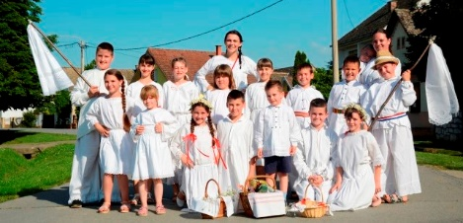
Različito su se odjevala ženska djeca, djevojke, udane žene i starije žene
Najjednostavnije su se oblačila djeca

Slide 6
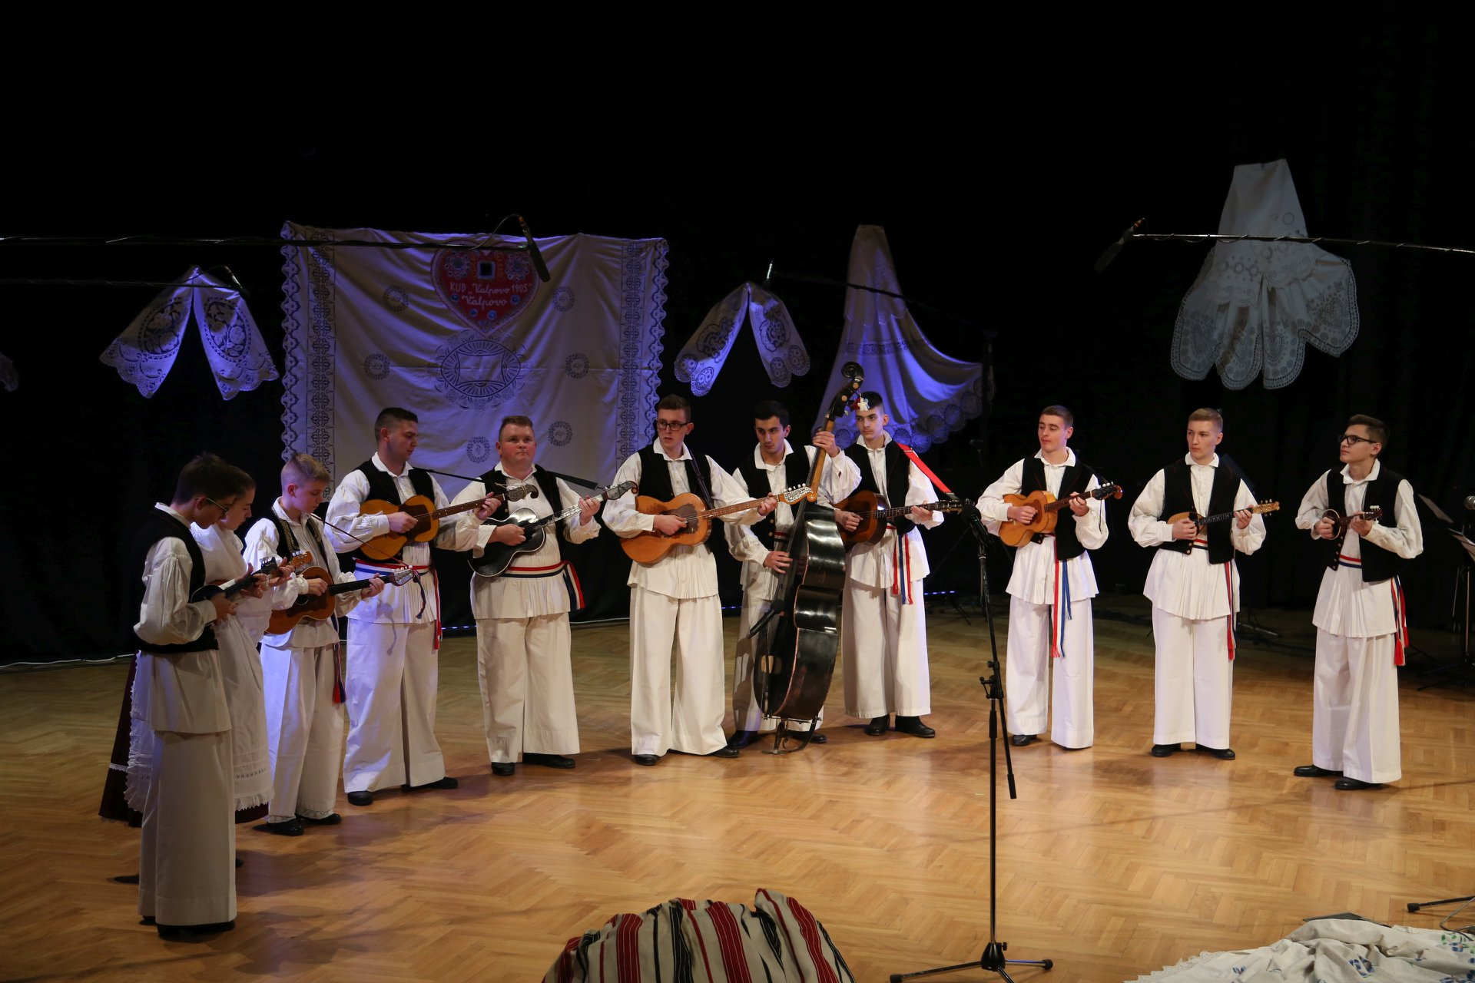
Danas se narodna nošnja može vidjeti na nastupima KUD-ova, također je nose i neki tamburaški sastavi

Slide 7
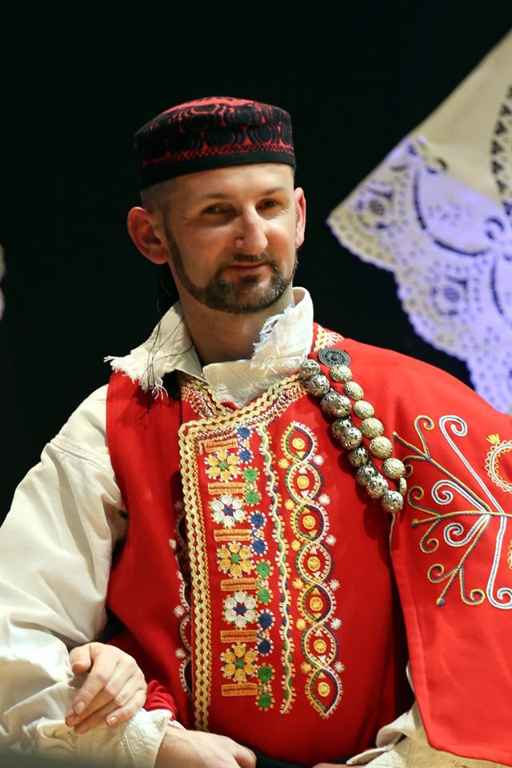
Josip Štefić - KEFA
U mome mjestu živi osoba koja se bavi očuvanjem tradicije i
sakupljanjem narodnih nošnji
On u svojoj kolekciji ima preko 100 narodnih nošnji iz raznih
krajeva Hrvatske
U današnje vrijeme su takve osobe vrlo rijetke, a trebalo bi ih
biti i više kako se tradicija i običaji ne bi izgubili

Slide 8
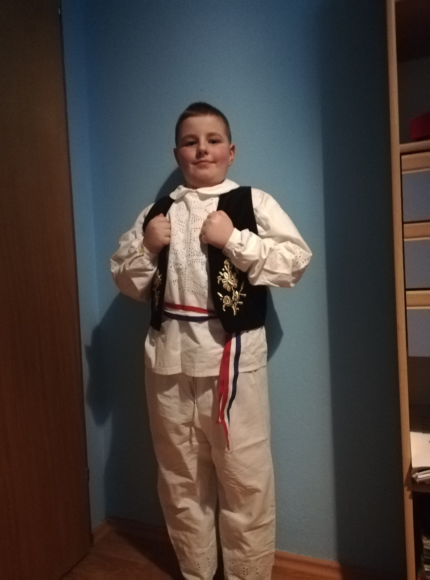
Izradio:
Ivan Turk, 4.i

